Slide 1

KJO informatieavond posten
KJO 2026 – april 2026

Slide 2
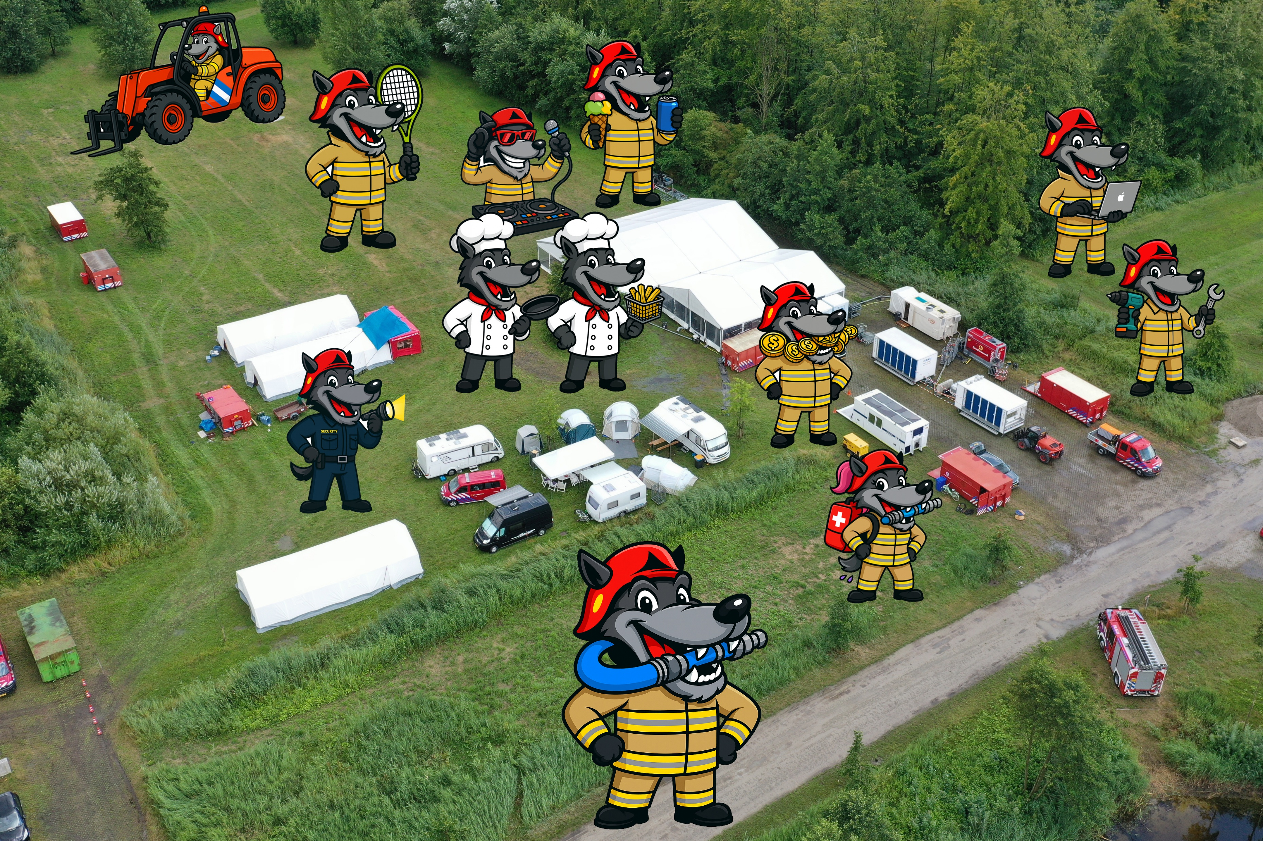
Welkom
Welkom
Welkom op deze informatieavond
Inhoud van de avond:
  Algemene informatie KJO
  Sport en Spel
  Vragenronde
  Afsluiting
Notes:
Opening, introductie Yord en uitleg meerdere personen hun eigen stukje

Slide 3
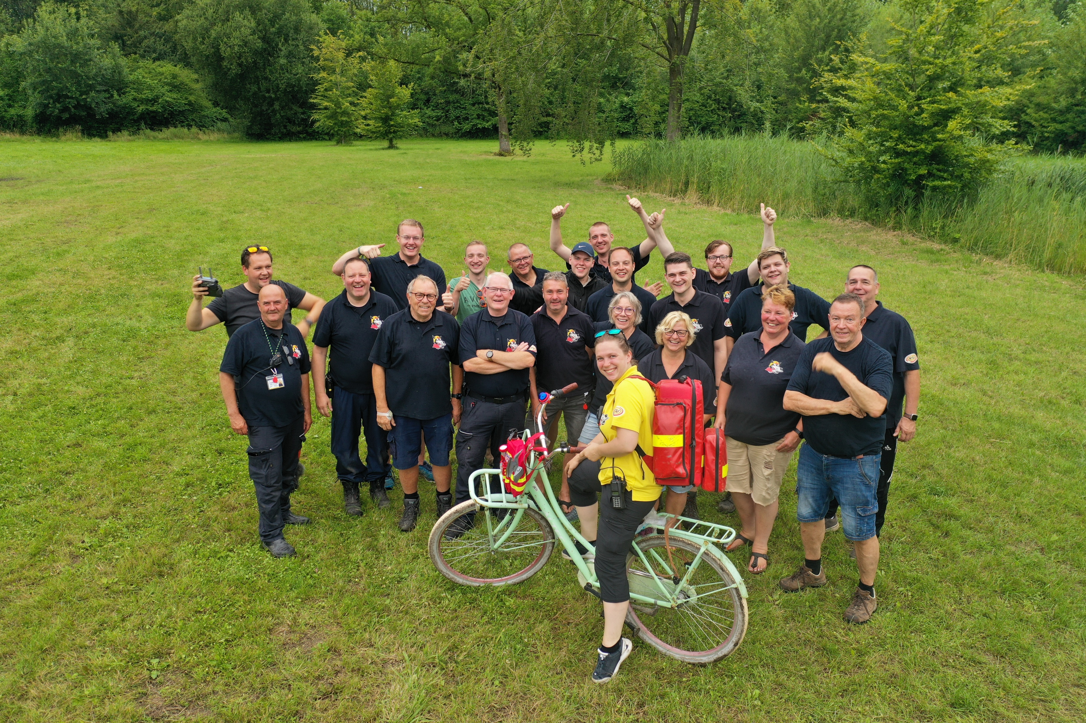
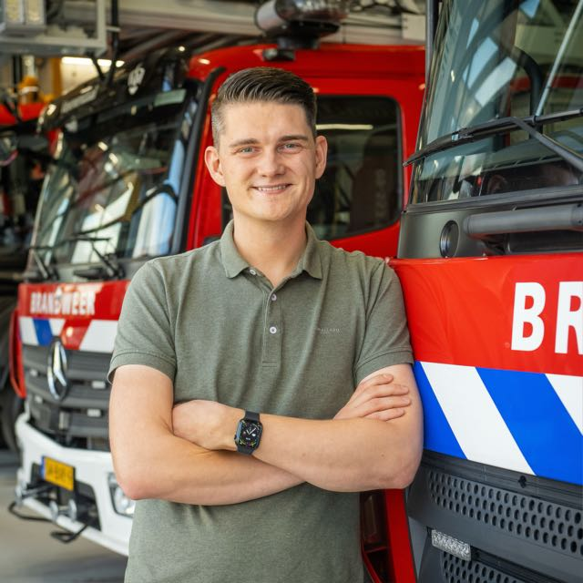
Oefenleiding
Leider der oefening: Wendy Cirkel
Oefenleiders: Eiso, Stef, Marcel en Yord
Oefencoördinatoren
  M&L Marcel
  Financiën Tony
  Inkoop Nick
  Keuken Jan Baars
  Sport en spel Lars / Harold
  Administratie / ICT Jorn

Slide 4
Deelnemende posten
Benschop
Breukelen
De Bilt
IJsselstein
Leerdam
De Waarden
Mijdrecht
Maarssen
Montfoort
Oudewater
Utrecht
Zeewolde
Zeist - Bunnik
Lexmond
Notes:
Volgende dia Yord

Slide 5
Globale dagindeling
08:45 tot 9:00 ochtend apel
09:00 tot 10:15 ontbijt
10:30 tot 13:00 sport en spel activiteit
13:00 tot 14:15 lunch
14:15 tot 14:30 vrije invulling
14:30 tot 17:00 sport en spel activiteit
17:00 tot 18:00 vrije invulling
18:00 tot 19:30 diner
19:30 tot 21:00 vrije invulling
21:00 tot 00:00 Sport en spel en op zaterdagavond feestavond
00:00 tot 01:00 vrije invulling
01:00 tot 08:30 nachtrust

Slide 6


De locatie
Plattegrond terrein
Veld 2 en 3
Notes:
Korpsen meenemen in het verhaal
Duidelijke richtlijnen en kaders aangeven
Verhaal voor meenemen korpsen in nieuwe situatie
Geen vermengingen van scouting en jeugdbrandweer. Alleen op zondag

Slide 7
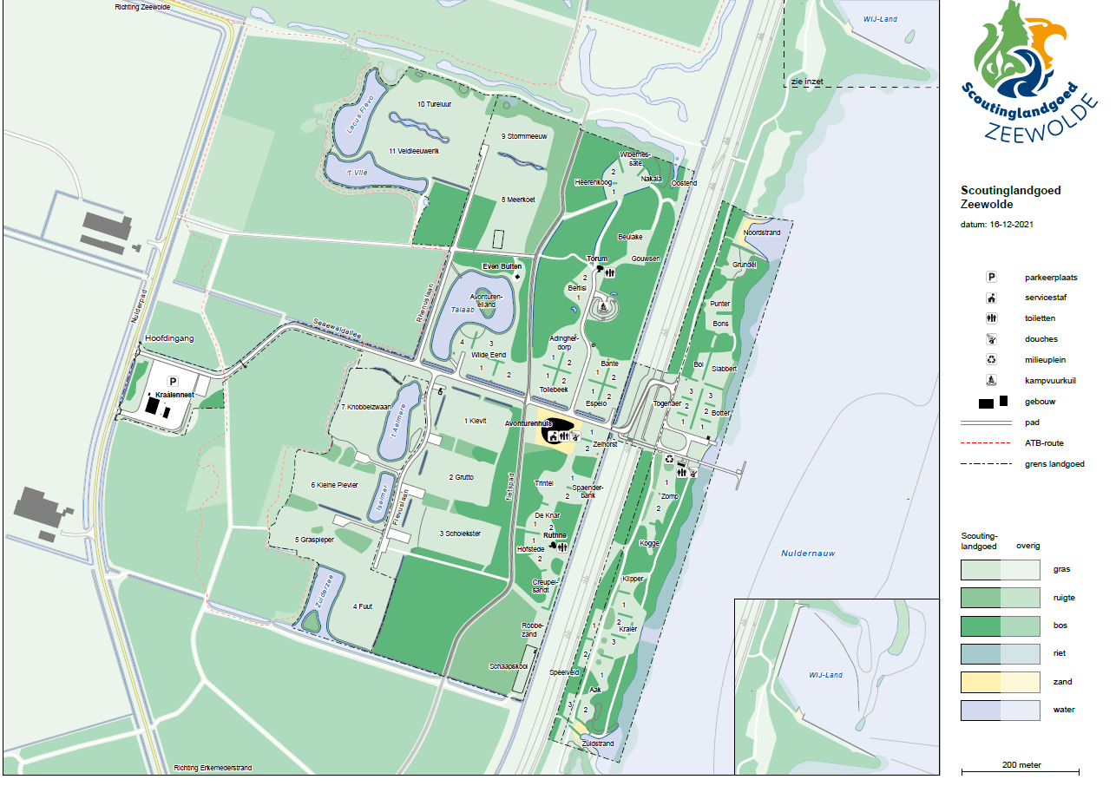

Slide 8
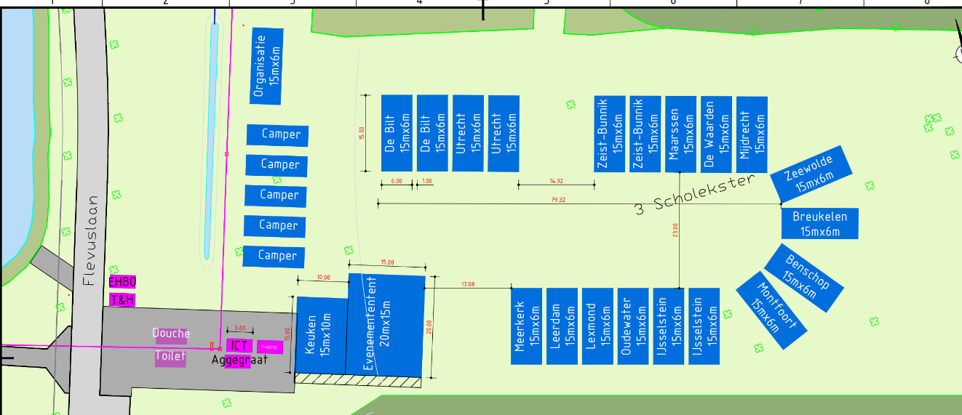
Terrein

Slide 9
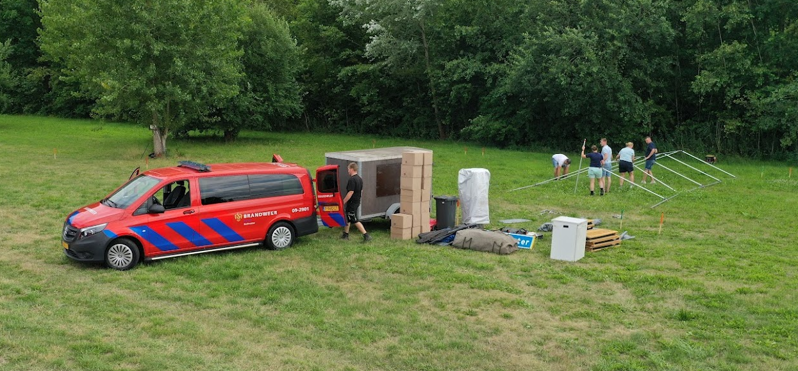
Opbouw en aankomstdag
Opbouwen posten
  Dinsdag tot en met vrijdag van 9:00 tot 21:00 uur
  Donderdag van 9:00 tot 17:00
Aankomst deelnemers
  Vanaf 18 uur
  21:30 opening
Maatwerk -> KJO@VRU.nl
Na uitladen voertuigen van het terrein
Notes:
Uitleg op donderdag geen opbouw mogelijkheden

Slide 10
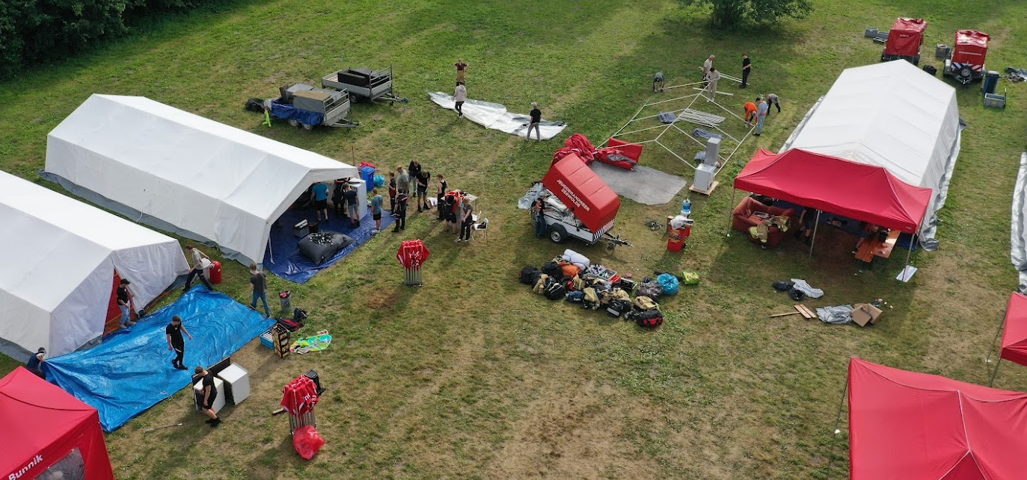
Afbouwdag
Vanaf 9 uur tot 10 uur ontbijt
Om 15 uur terrein leeg
Notes:
Voertuigen kunnen pas terrein op na overleg op met Marcel, Eerst alle gezamelijke materialen opruimen en dan eigen materiaal

Slide 11
Opruim posten
Nieuwe posten? -> worden in het rooster geplaatst in het jaar opvolgend dat ze mee gaan
2026
  IJsselstein
  Benschop
  Oudewater
  Montfoort
2027
  Zeewolde
  Maarsen
  Leerdam
  De Waarden

Slide 12
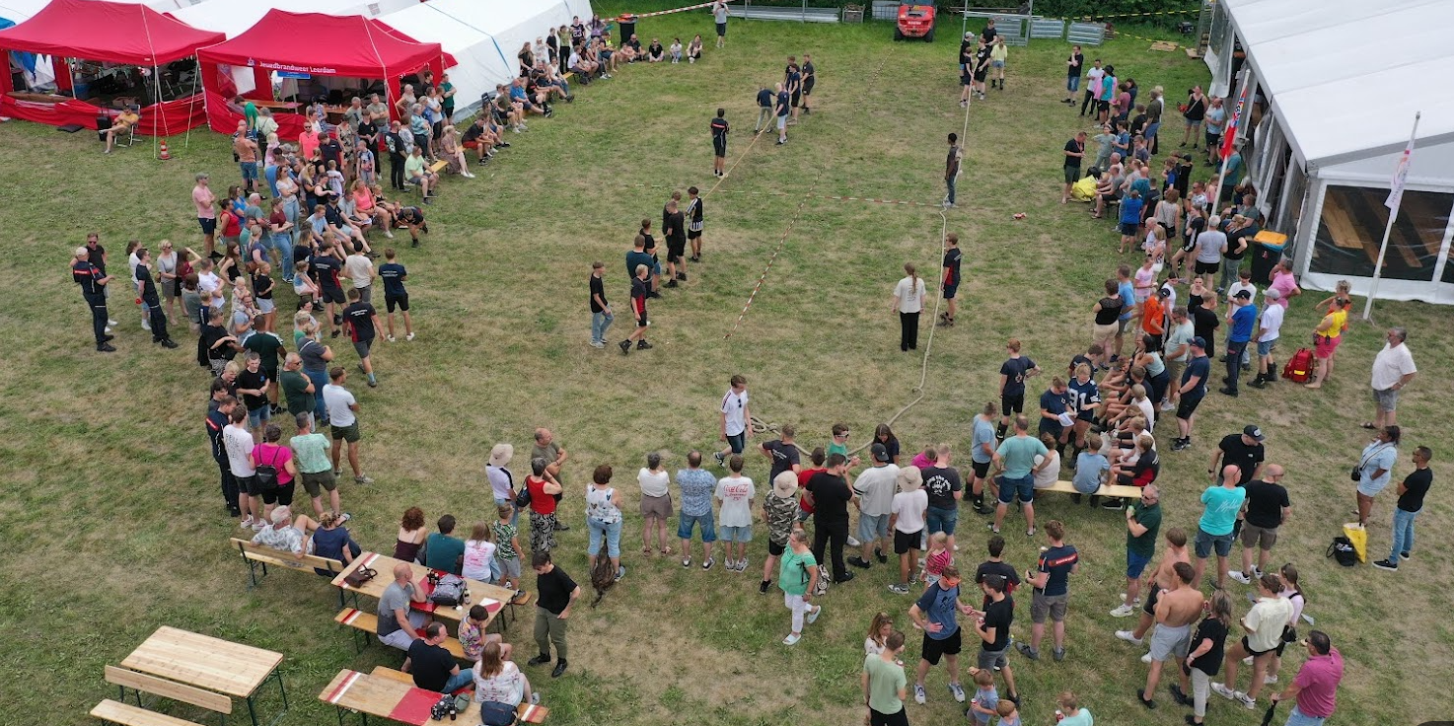
Bezoekdag
Zondag van 14:00 tot 17:30
Parkeren zelfde locatie

Slide 13
Nieuw: Ochtend apel
Uitkomst uit evaluatie 2025
  Iedere ochtend voor alle deelnemers om 8:45
  Pilot
    Bij succes iedere ochtend
  Doel
    Algemene mededelingen
    Bijzonderheden
    Dagprogramma
    5-10 min

Slide 14
Hand en spandiensten
Ondersteuning
Jeugdleden | 8 - 10 | 11 - 14 | 15 - 18 | 18 +
Jeugdleiders | 4 | 5 | 7 | 8

Slide 15
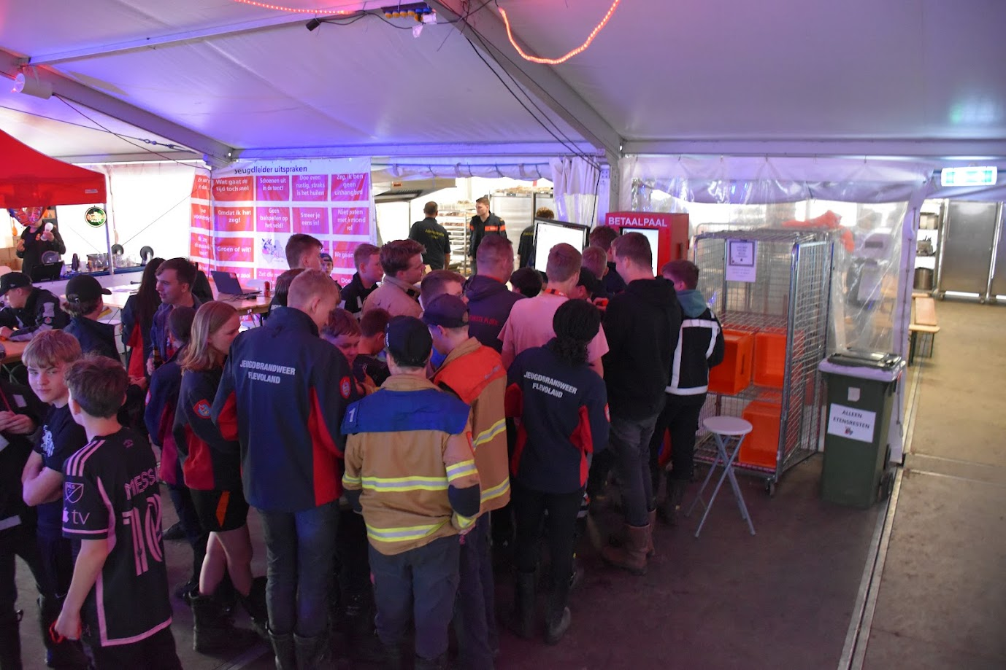
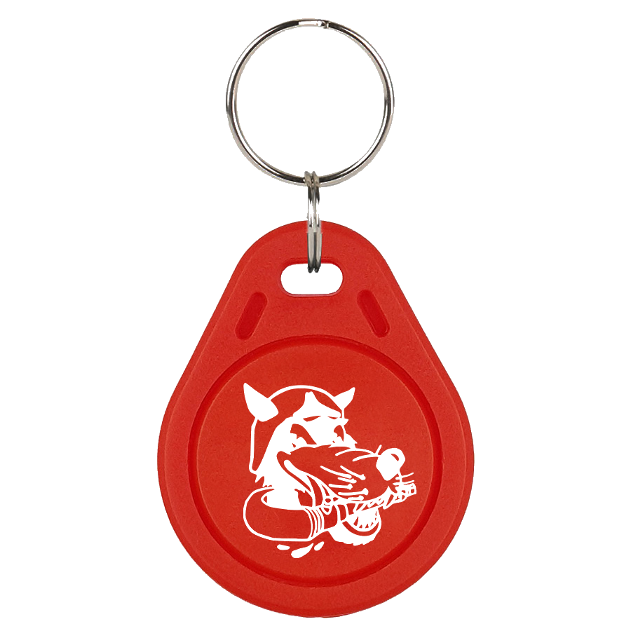



Digitale voorzieningen – KJO-tag
De KJO-tag is dit jaar weer voor:
  Maaltijden
  Aankopen
Controleer of je alle KJO-tags nog hebt
Indien verloren zijn de kosten: € 7,50 per stuk
De tag indeling stuurt Stef in de week voor het KJO
€ 7,50
Notes:
Aanwezigheidsregisratie voor scouting

Slide 16

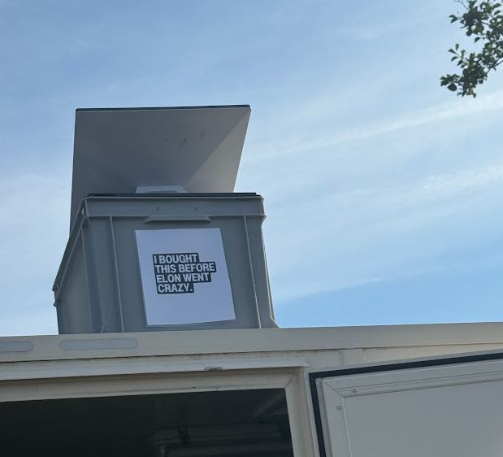
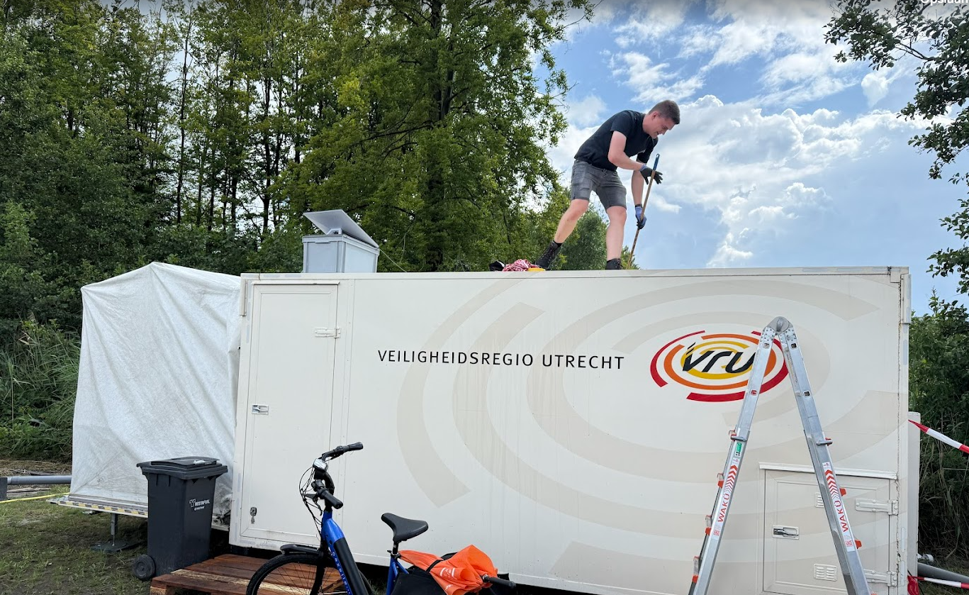
Digitale voorzieningen – WiFi
WiFi beschikbaar alleen voor Jeugdleiders
  Onder voorbehoud
Op aanvraag, maximaal 2 per post
Verzoek indienen bij Stef op kamp zelf

Slide 17
Opwaarderen
Nieuwe werkwijze
  Via een nieuwe betaalpaal kan er van 9 uur tot sluiting opgewaardeerd worden door de jeugdleden zelf
  (Opwaarderen alleen met bankpas/telefoon!)
    Advies: € 10,- opwaarderen
  Betalen bij bestellingen met KJO-tag of direct met bankpas
Vanwege de hoge administratieve lasten wordt voorgesteld om bedragen onder de vijf euro niet langer terug te betalen
Notes:
Aanwezigheidsregisratie voor scouting

Slide 18
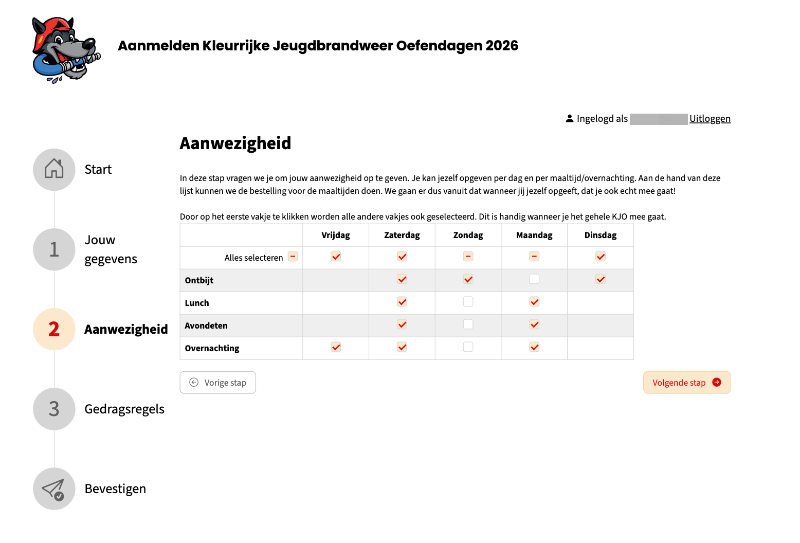

Aanmelden
.
Online aanmelden.
  Voorkeur: Persoonlijke aanmelding.
  Inschrijving is vanaf nu mogelijk
  Brief met daarin een persoonlijke link
    Voor nieuwe leden te downloaden
    via portaal
Opgeven emailadressen
Schoon oude leden op!
  Deadline voor het inleveren is vóór 1 juni
Notes:
Aanwezigheidsregisratie voor scouting

Slide 19
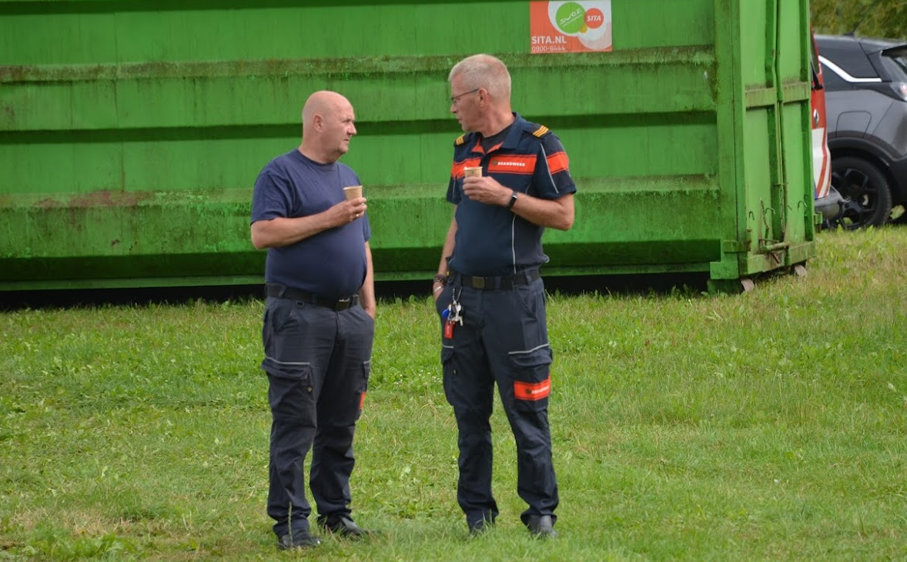
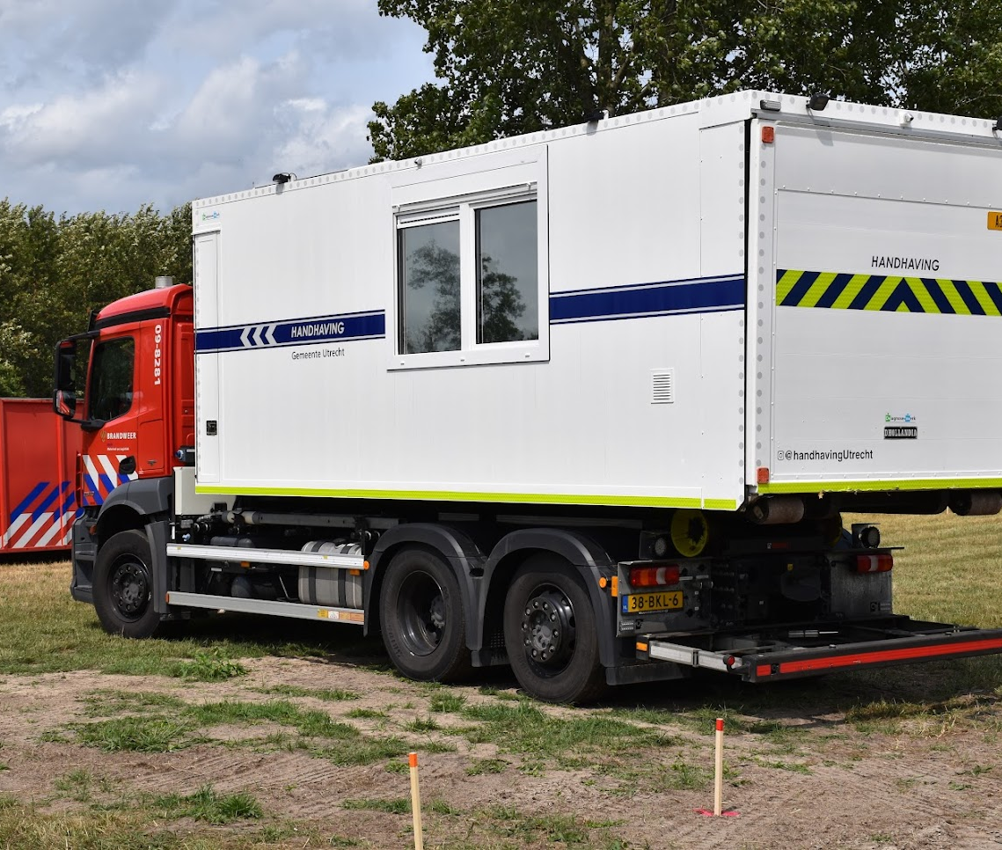
Toezicht en handhaving
Marcel en Sjon
  Aangevuld met posten
Medisch formulieren zelf beheren.
  Bijzondere casussen bespreken met EHBO
Voertuigen
  Na uitpakken voertuigen van het terrein
  Pendelen tussen parkeerplaats en KJO

Slide 20
Technische Dienst
Cees, Kevin en Gerd
Zorgen voor eigen material
Elektra
  1 kabel per post
Notes:
Vertellen dat we geen centraal materiaal uitlenen

Slide 21

Geluid
Geluidsapparatuur
  Eigen gebruik, voorkom overlast
  Scouting
    Gemeente

Slide 22
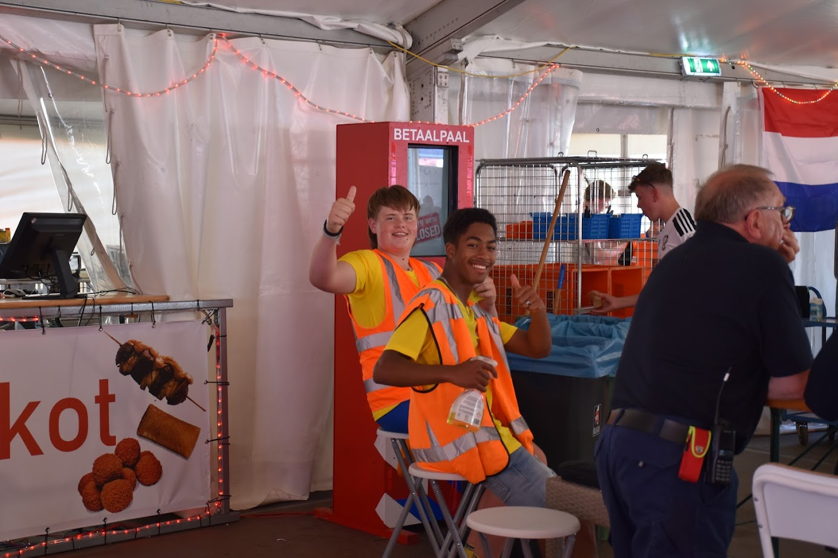
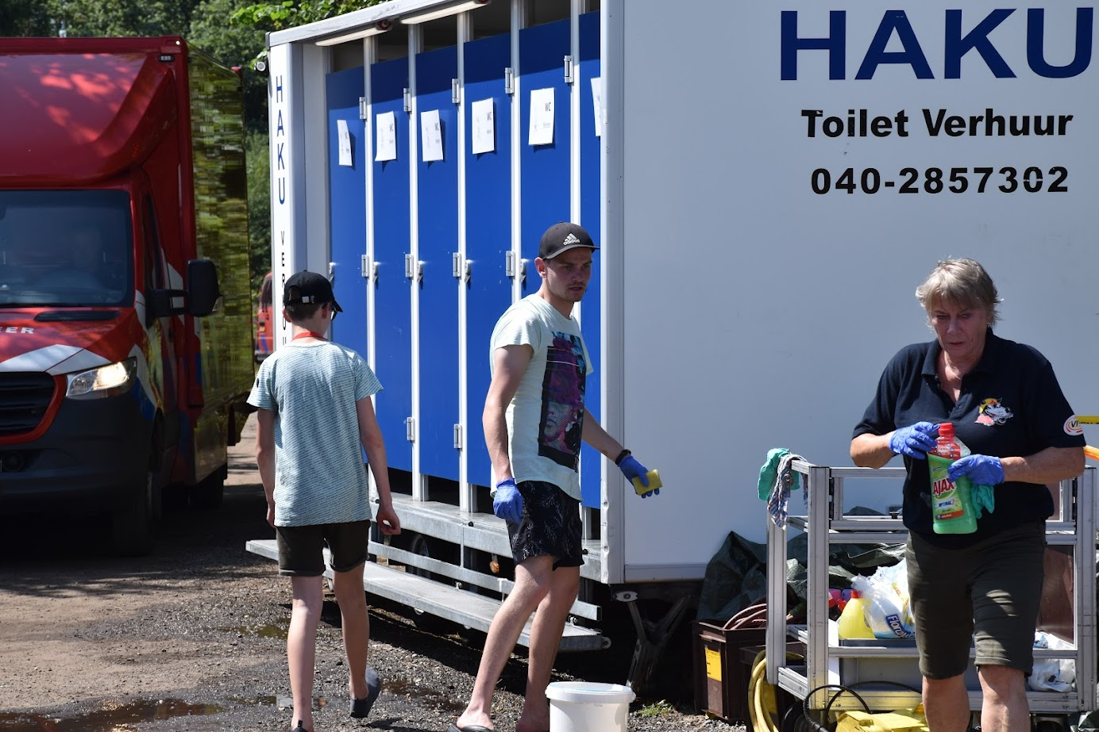
Sanitair en corvee
Storingen melden bij KSC
Tijdens maaltijden de schoonmaak
  Per korps 2 jeugdleden + 1 leider
  3 korpsen per ronde
  15 min van te voren melden bij Cora en Danny

Slide 23

Menu
 | Ontbijt | Lunch | Diner
Zaterdag | Brood met beleg, gekookt ei, melk koffie en thee | Brood met beleg, frikandel, melk, koffie en thee | Kipschnitzel, Krieltjes, Gemengde salade, Boontjes en vlaflip
Zondag | Brood met beleg, gebakken ei, melk koffie en thee | Brood met beleg, hamburger, melk, koffie en thee | Friet met shoarma en slabuffet. Met als toetje een overheerlijke vlaflip
Maandag | Brood met beleg, gekookt ei, melk koffie en thee | Brood met beleg, Tosti , melk, koffie en thee | Rode pasta met slabuffet en als toetje een verassing
Dinsdag | Brood met beleg, melk koffie en thee

Slide 24
No Show Maaltijden
Geen grote bijzonderheden gehad afgelopen jaar
  Complimenten aan het beter invullen

Slide 25
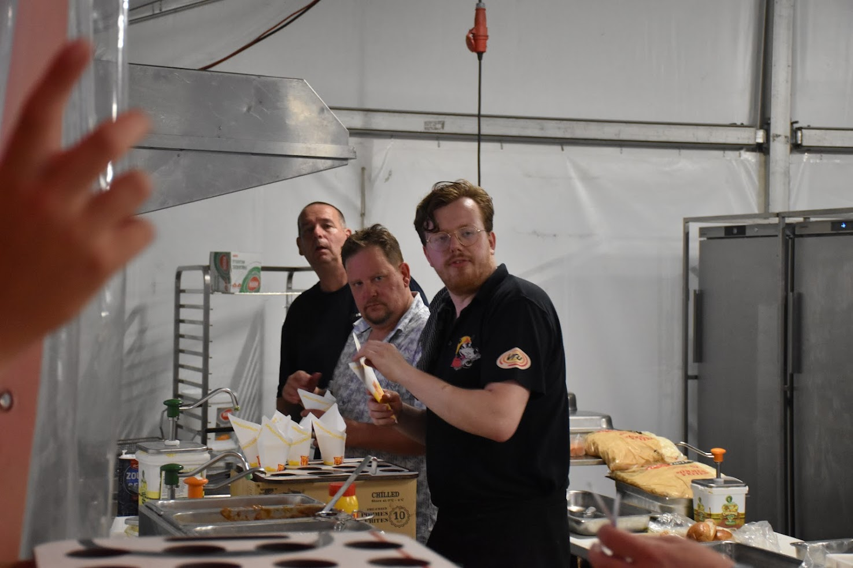
Frietkot
Bestelgemak
  Afhalen op vrijdag tussen 18:00 en 21:00 uur
  Ook tijdens KJO mogelijk
  Geselecteerde tijd = afhaaltijd

Slide 26
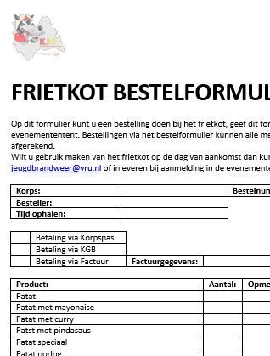
Bestelgemak via formulier
Maak thuis al de bestelling voor de aankomst dag en mail naar kjo@vru.nl
Bestellingen worden tussen 18.00-21.00 uur afgewerkt op de aankomst dag.
  Tijd is vast

Slide 27
Bar
Geen bar meer dit jaar i.v.m. de zeer lage verkoop van de afgelopen 2 jaar
IJsjes zijn te koop bij de betaalpaal
  Op zondag ook frisdrank te koop (voor ouders)

Slide 28
Alcohol vs alcohol vrij bier
Geen 18 is geen alcohol
  Alcohol vrij
Elkaar aanspreken

Slide 29
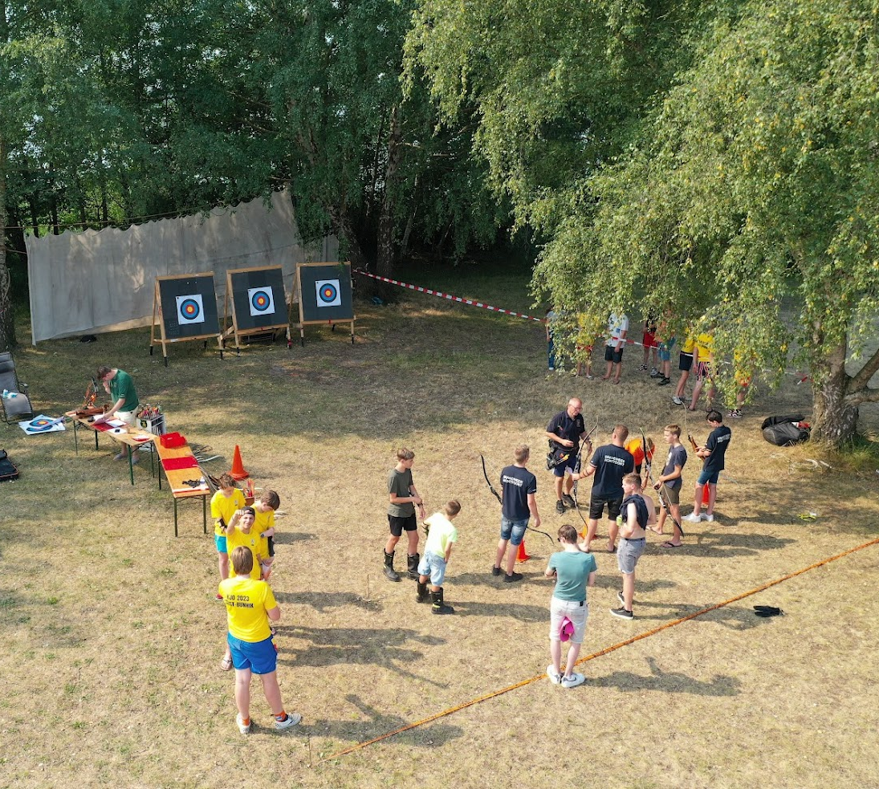
Sport en spel

Slide 30

Terugblik bijeenkomst maart
Algemene uitgangspunten
  Posten verantwoordelijk voor de spellen
  Organisatie faciliterend
  Samen met elkaar
  Aantal groepjes = 25 en gemixte groepjes van altijd 2 jeugdleden per post
  25 minuten + 5 min wisselen
  1/5 deel gaan we extern doen bij even buiten (kano varen)
  Bij warm of slecht weer is er een vooraf bedacht scenario bij de spellen. Bij geen scenario is er overleg.

Slide 31
Post bedachte spellen
Vanuit 6 posten een reactie
  Deels volledig
  4 volledige spellen aangeleverd
    Deze benaderen we en overleggen we mee
Commitment afgesproken om het voor deze bijeenkomst aan te leveren
Hoe nu verder vanavond?
  4 juni
    Opleveren complete spellen
    Met het overgebleven budget
Spellen Ermelo
  Gaan niet mee dus moet ook verdeeld worden

Slide 32
Roosters
Visie na het checken positief
Wisselingen in de rooster

Slide 33

Themafeest

Slide 34
Wij zoeken nog ondersteuning!
Voor de volgende functies
Ondersteuner sport en spel
Ondersteuner ICT
Technische dienst
Chefkok
Jeugdleden die het leuk vinden in de keuken te helpen 17+
  Koken
  Afwas

Slide 35


Sociale media
Het KJO is te opvolgen op
  Facebook
  Instagram @kjooefenweek
  YouTube
KJO mededelingen app:
  Scan de QR-code
  vru-kjo.nl/aanmeldenapp

Slide 36
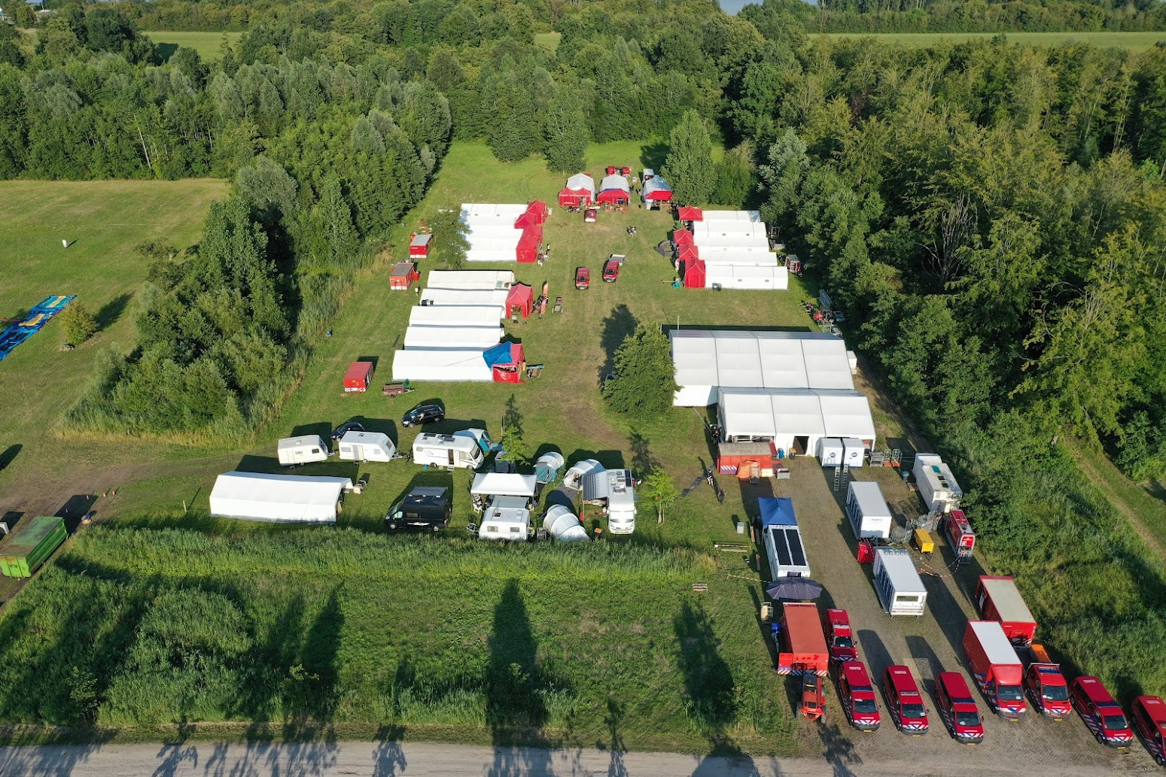
Afsluiting
Vragen?
Tot 17 juli!

